Slide 1
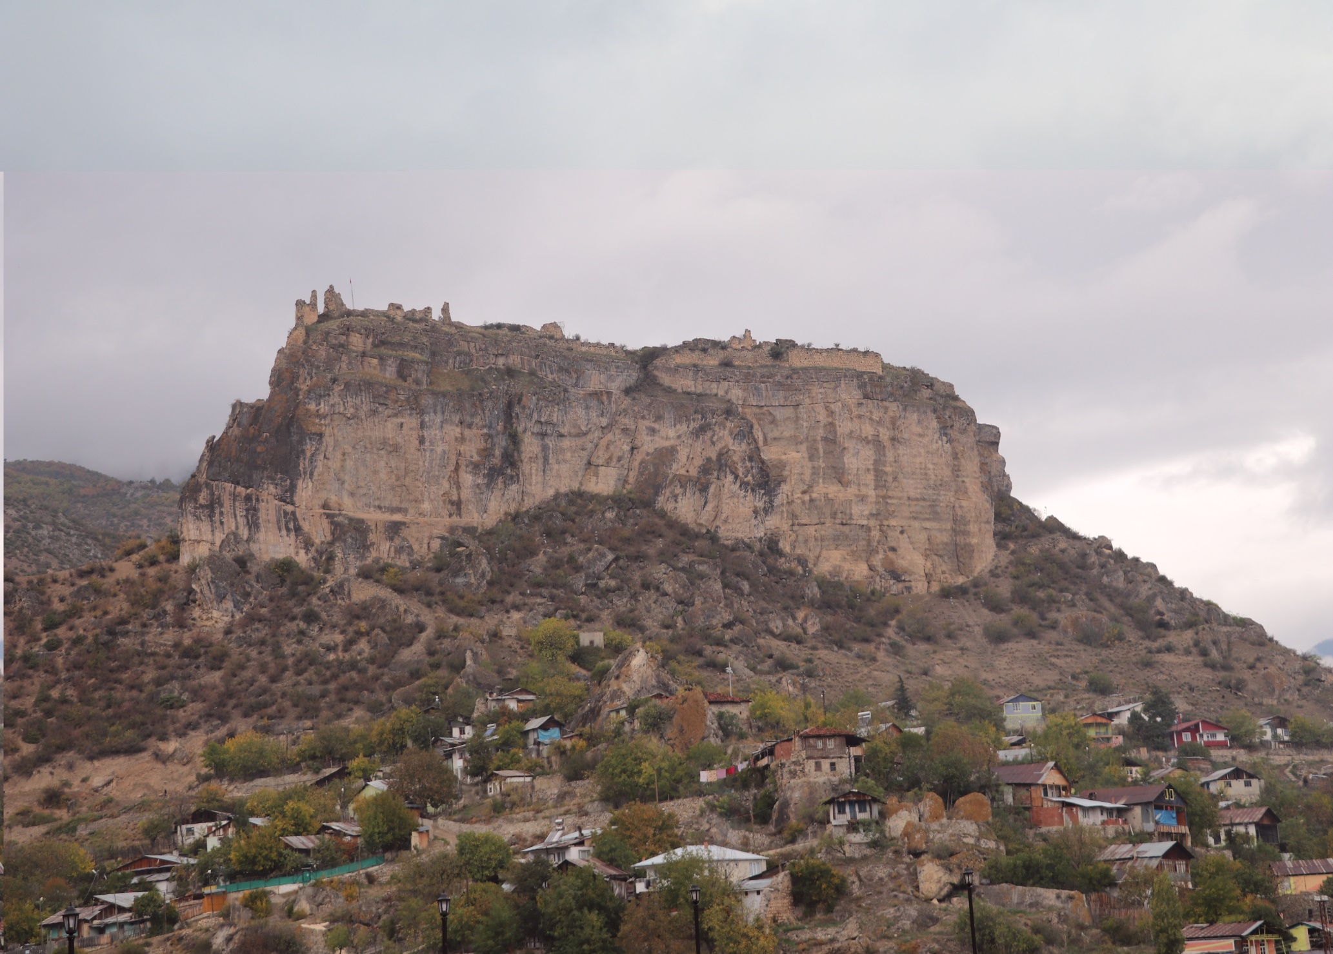
თედო გორგოძე
ოსმალური დავთრების მიხედვით შედგენილი
მესხეთის კარტოგრაფირების ზოგიერთი
მეთოდოლოგიური საკითხი
ქ. თბილისი
2021წ.

Slide 2
შინაარსი
კარტოგრაფირების მიზანი
კარტოგრაფირებული ტერიტორია
კარტოგრაფირების პროცესის მიმდინარეობა (გამოყენებული მასალა, ზოგადგეოგრაფიული საფუძვლის შექმნა (დიგიტალიზაცია), თემატური შინაარსის დამუშავება
შედგენილი რუკები (ცალკეულ ნაჰიეთა რუკები, ნანგრევების რუკა, საერთო რუკა)
შეკითხვები

Slide 3
კარტოგრაფირების მიზანი
კარტოგრაფირების მიზანი გამომდინარეობდა თავად პროექტის მიზნიდან, რომელიც ითვალისწინებდა ოსმალური დავთრების შესწავლასა და გაანალიზებას, რამაც ლოგიკურად გამოიწვია დამუშავებული ინფორმაციის კარტოგრაფირების აუცილებლობა.

Slide 4
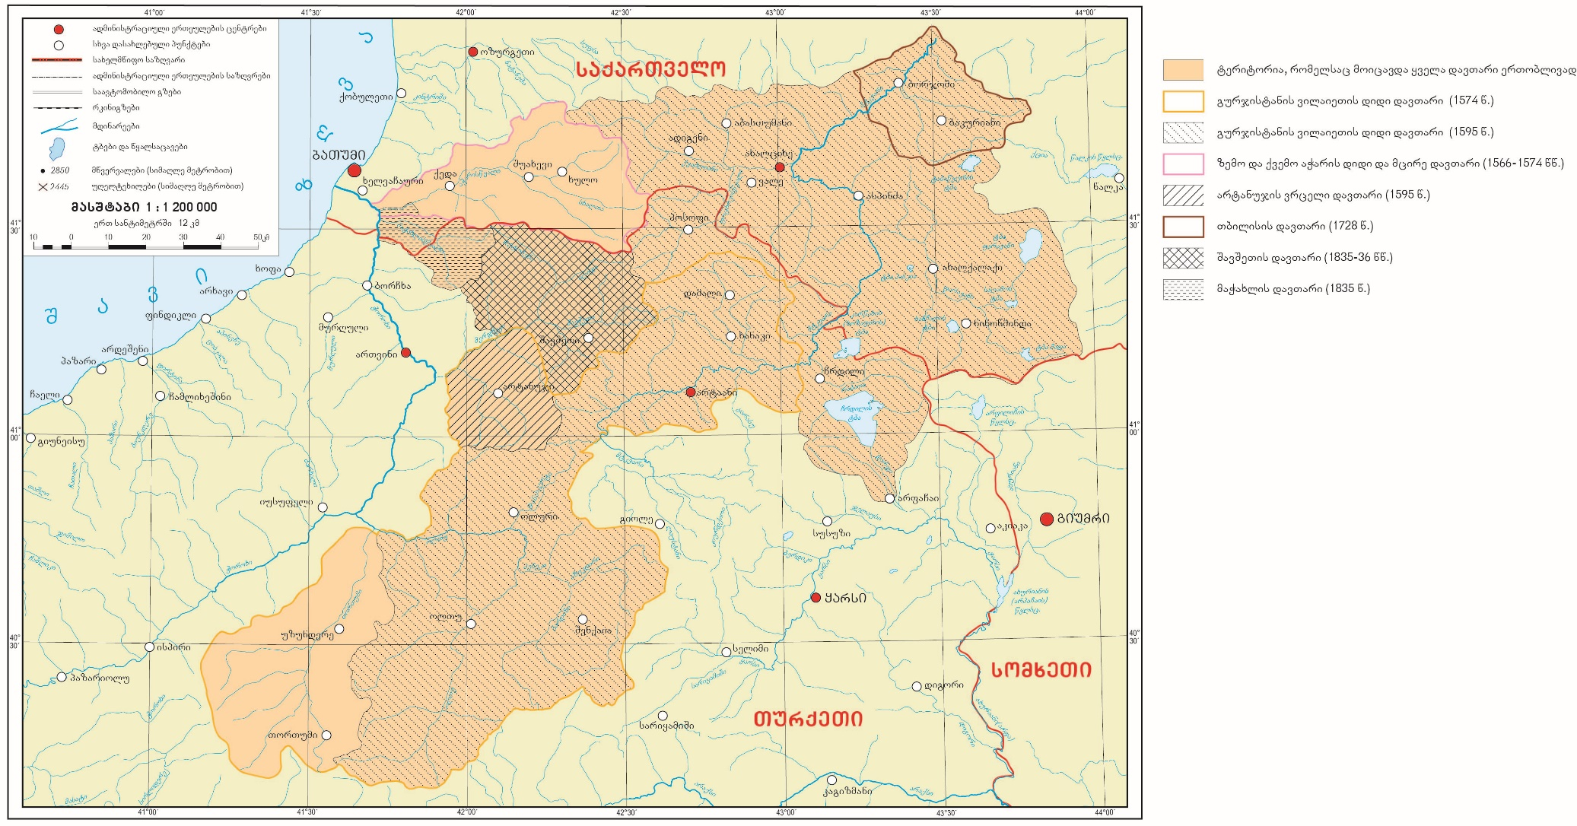
კარტოგრაფირებული ტერიტორია
კარტოგრაფირებული ტერიტორიის ფართობი დაახლოებით 20 000 კვ. კმ-ს შეადგენს და მოიცავს ოსმალურ დავთრებში (7 დავთარი) აღწერილ საქართველოს ისტორიულ ტერიტორიას, რომელიც თანამედროვე საქართველოსა და თურქეთის ფარგლებშია მოქცეული.

Slide 5
კარტოგრაფირების პროცესის მიმდინარეობა
გამოყენებული მასალა - სხვადასხვა მასშტაბისა და გამოცემის ტოპოგრაფიული და საცნობარო რუკები.
კარტოგრაფიული საფუძვლის შექმნა - დიგიტალიზაცია, საფუძვლად გამოყენებულ იქნა 1 : 500 000 და 1 : 200 000 მასშტაბის ტოპოგრაფიული რუკები.
თემატური შინაარსის დამუშავება და რუკების შედგენა.
სულ შედგენილ იქნა 35 რუკა, მათ შორის: ცალკეულ ნაჰიეთა რუკები (33), ნანგრევების რუკა, საერთო რუკა. ყველა რუკას გააჩნია განსხვავებული ზომა. ნაჰიეთა რუკები არის A4 ან უფრო მცირე ზომის, ნანგრევების რუკა - A3, საერთო რუკა - 130 x 105 სმ.

Slide 6
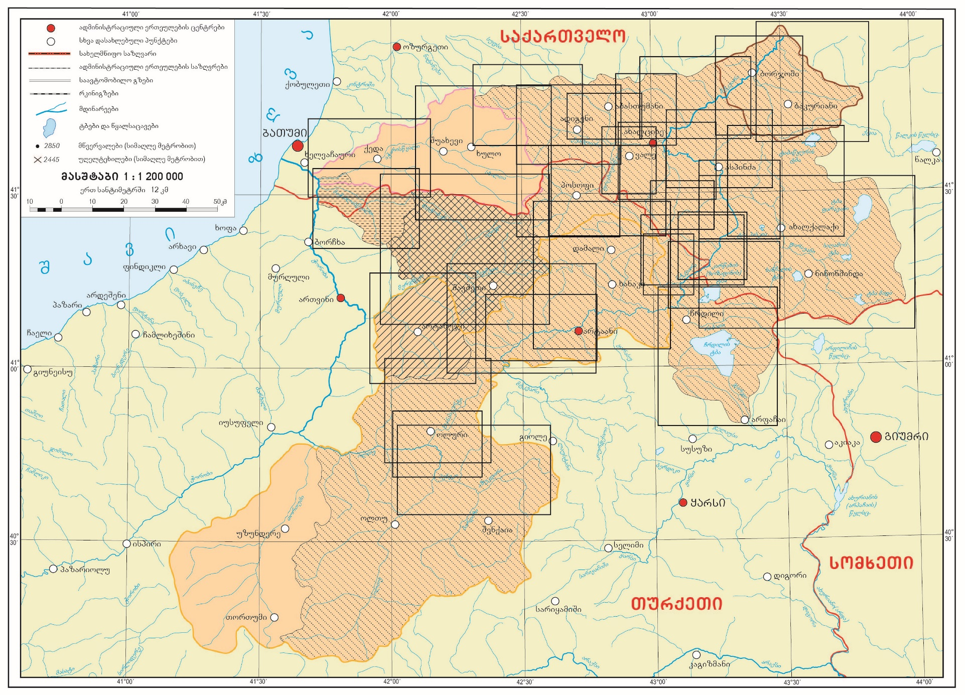
ცალკეულ ნაჰიეთა რუკების განლაგების სქემა

Slide 7
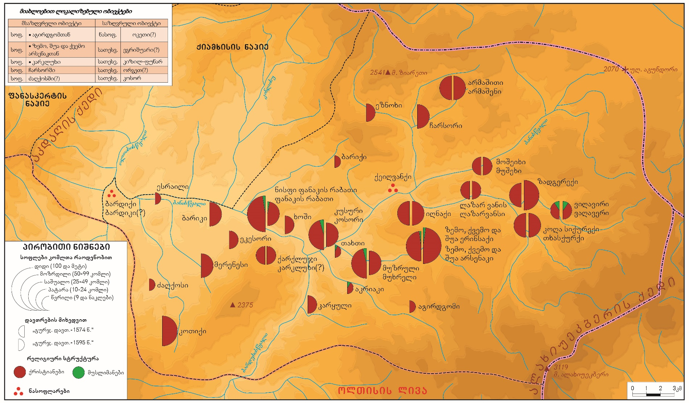
ფანაკის ნაჰიე
რუკაზე დატანილია გურჯისტანის ვილაიეთის ორი დავთრის მონაცემები (1574წ., 1595 წ.), ძირითად შინაარსს წარმოადგენს რელიგიური სტრუქტურა.

Slide 8
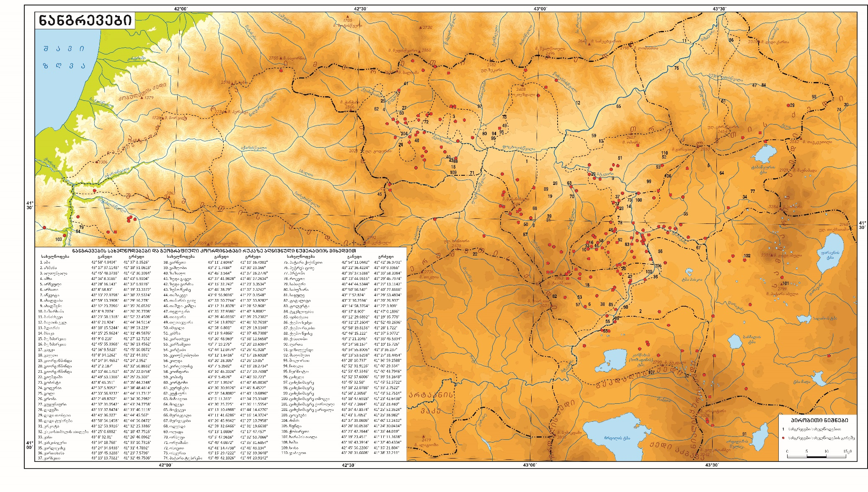
ნანგრევების რუკა

Slide 9
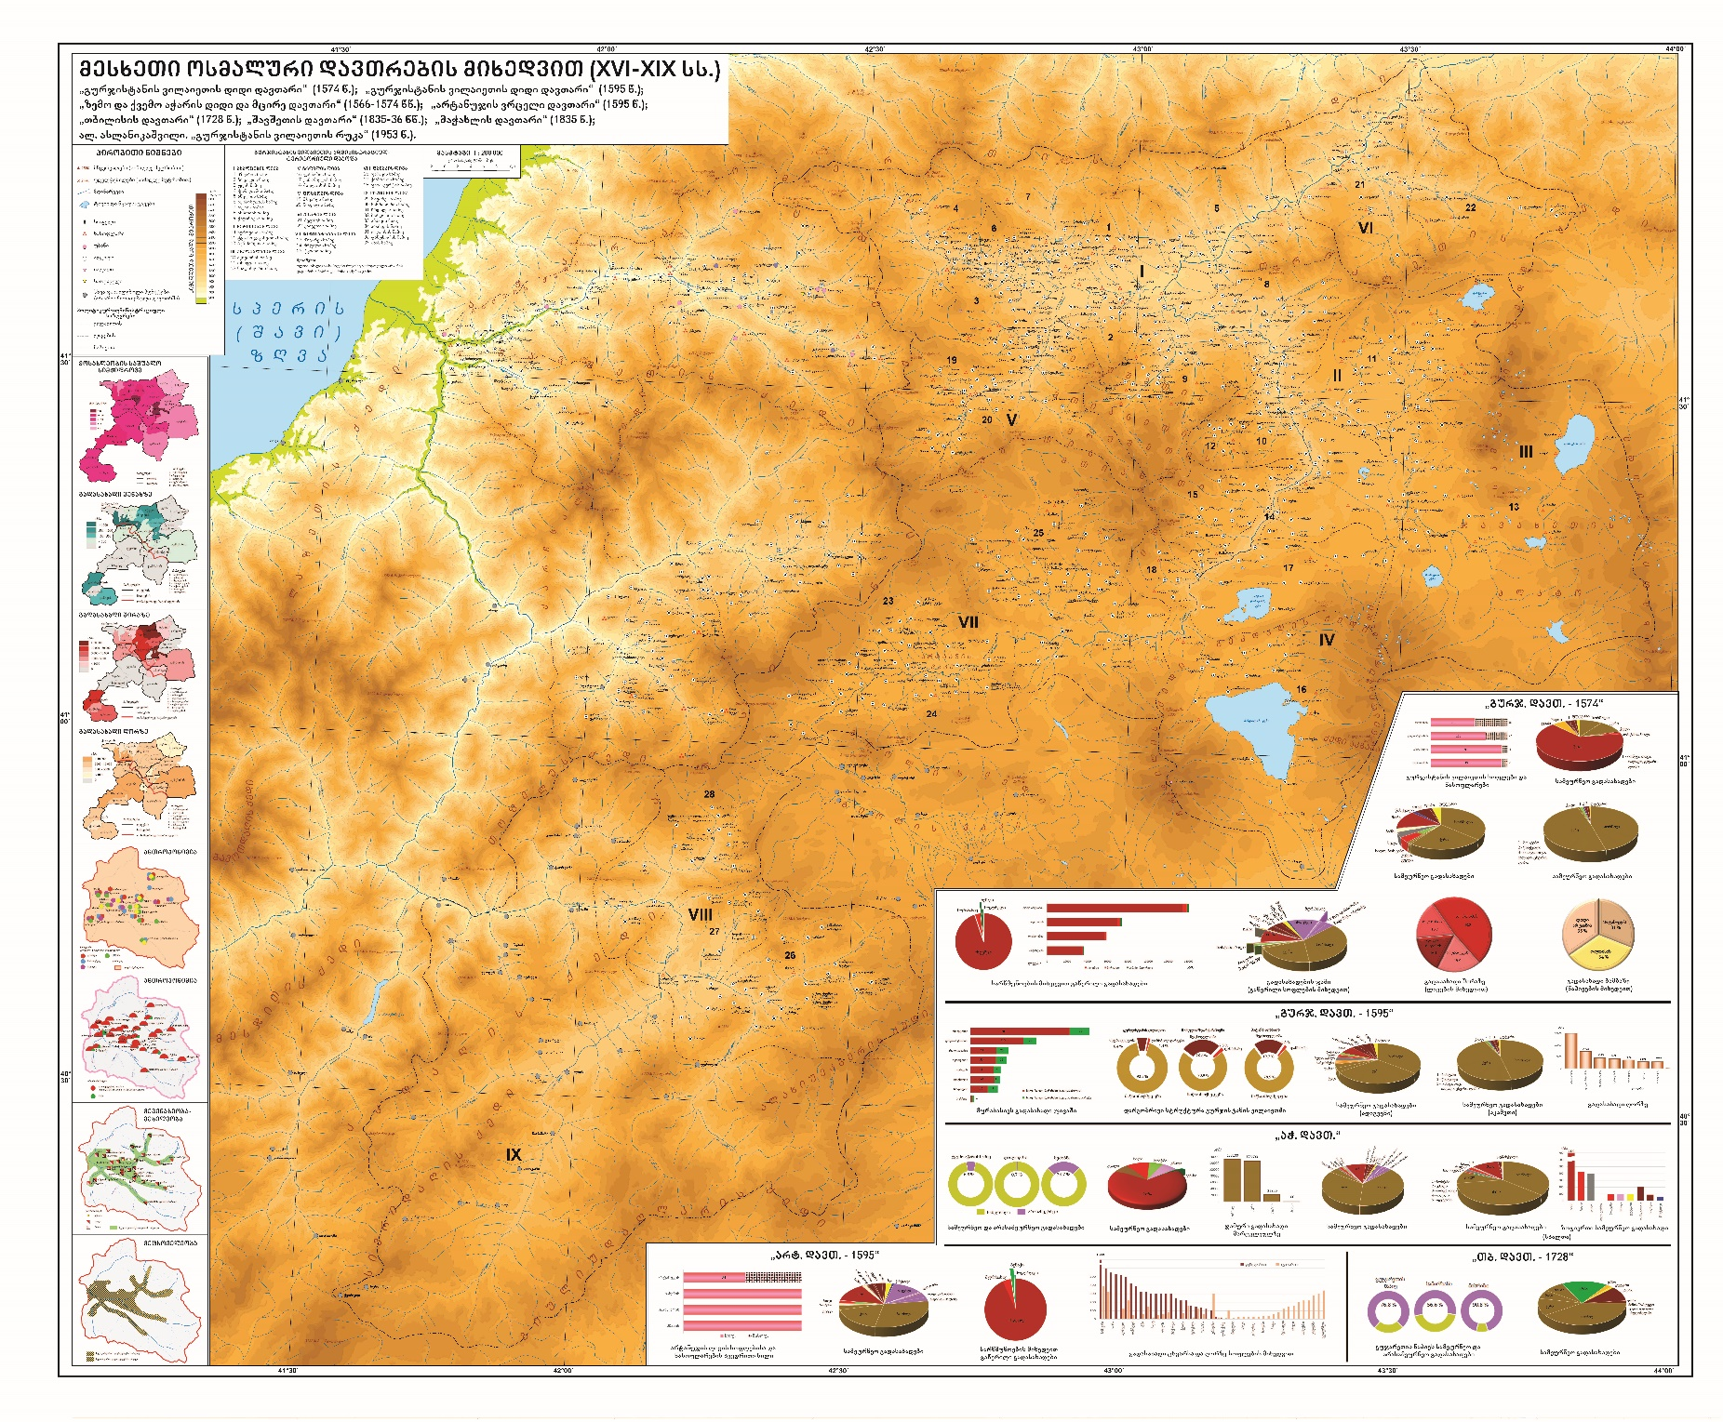
საერთო რუკა

Slide 10
გმადლობთ ყურადღებისათვის!

